Slide 1
開發環境建置
The Partner You Can Trust
吳信賢
2024/12/02

Slide 2
開發工具&相關工具安裝

Slide 3
開發工具
安裝開發工具
Java程式開發環境建置
開發工具：Eclipse 2024-09
Web Server：Tomcat 10.1.33
Spring Boot程式開發環境建置
開發工具：
VSCode
Spring Tools 4 for Eclipse
Vue3程式開發環境建置
開發工具：
VSCode
Notes:
由於國壽的系統眾多，去年開始導入新專案，使用 spring boot 3 + vue 3 為開發工具，但既有的系統還是持續維護中，所以還是要有基礎的概念。
Java 課程介紹
https://github.com/JustinSDK/JavaSE6Tutorial/blob/master/docs/CH01.md

Slide 4
相關工具
maven
Apache Maven 3.9.9
node.js
22.11.0(LTS)
MySql資料庫(需登入Oracle帳號)
mysql-enterprise-9.1.0_winx64_bundle.zip
SourceTree
SourceTreeSetup-3.4.21
Notes:
這幾項工具是這兩天的課會用到的，

Slide 5
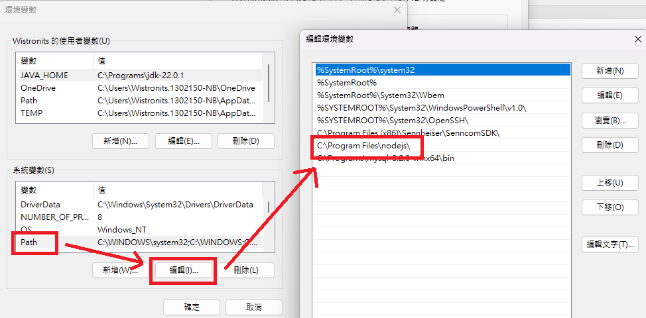
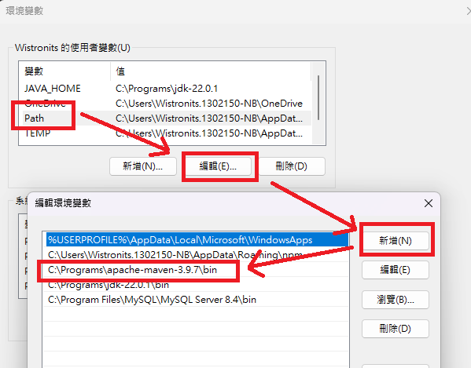
相關工具
Maven & nodeJs 安裝完成後須在環境變數中加入路徑的設定

Slide 6
環境建置

Slide 7
Maven簡介
Maven 是一個專案管理與自動化建構工具，主要用於 Java 專案，但也支援 C#、Ruby、Scala 等其它語言。目前 Maven 由 Apache軟體基金會 管理，因此也稱作 Apache Maven，用來幫助開發團隊處理編譯、測試、包裝、管理函式庫、管理設定檔等工作。
它解決了軟體開發的兩大難題:
如何建構專案
如何管理各種軟體套件的依賴關係
通過在 XML 檔案中描述專案的基本資訊、與外部模組的依賴關係、建構順序、目錄與外掛程式，並執行 Maven 預設的建構流程就可快速完成編譯、打包等任務。Maven 會自動從遠端的程式庫下載依賴的函式庫與外掛程式，簡化手動下載的工作。
Notes:
eclipse從luna開始內建maven功能，支援所有maven的重要功能
Maven 是解壓縮就能使用，再把路徑設定到系統變數或使用者環境變數就好
maven是一個應用程式專案建置工具(bulid tool) ，用來幫助開發團隊處理編譯、測試、包裝、管理函式庫、管理設定檔等工作。
提供標準【專案目錄】&【專案建置步驟】的功能，
所有maven專案都具備相同【目錄結構】&【建置步驟】，讓程式開發團隊【快速了解專案內容】&【使用相同方式(指令)建置專案】。

Slide 8
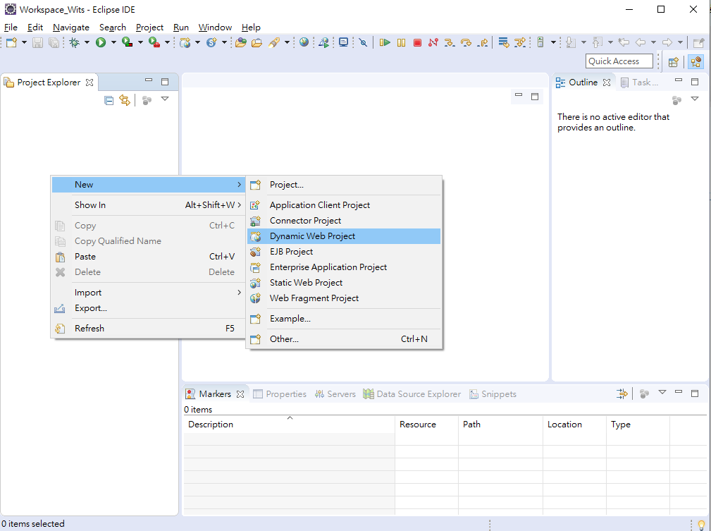
Java程式開發環境建置-續
建立Dynamic Web Project
Notes:
建置 web 的開發環境方式有很多種
Dynamic web project → 轉 maven project
Maven project → Dynamic web project

Slide 9
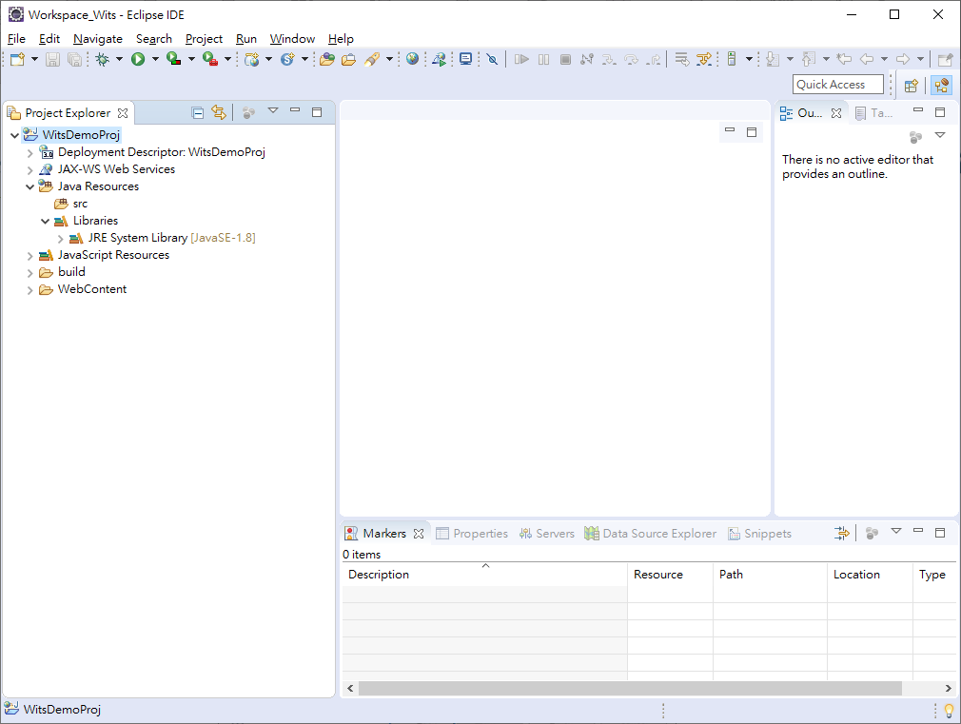
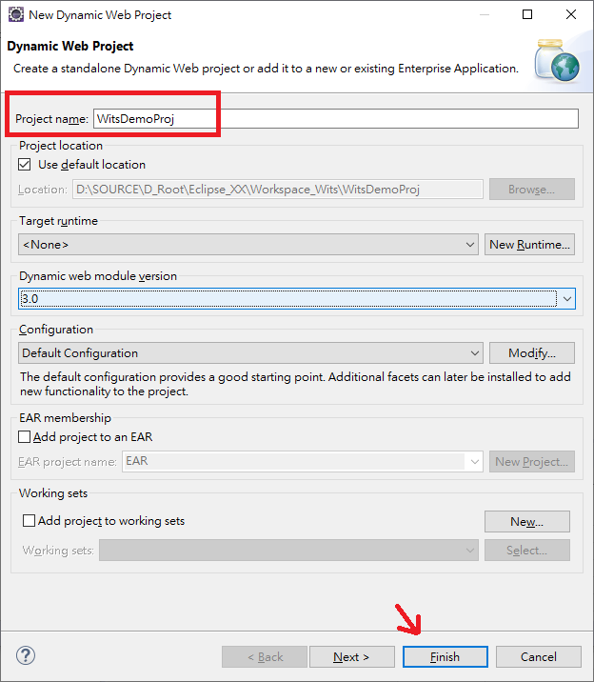
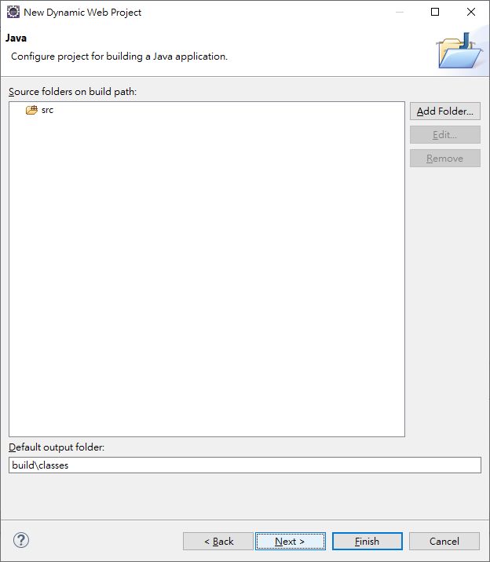
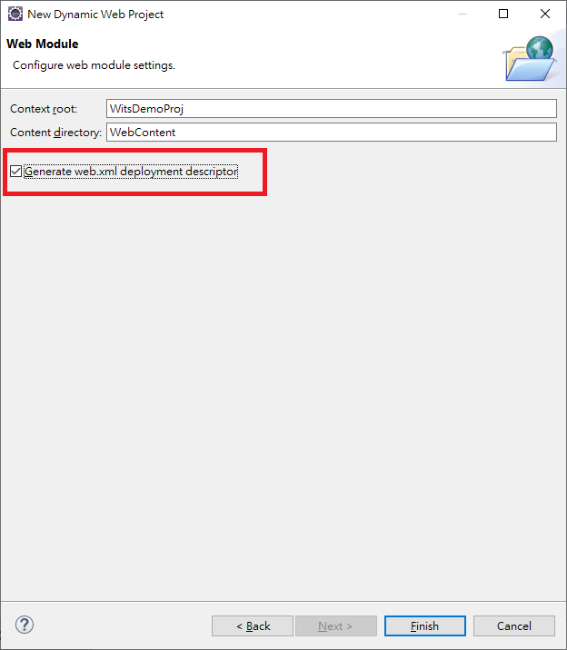
Java程式開發環境建置-續

Slide 10
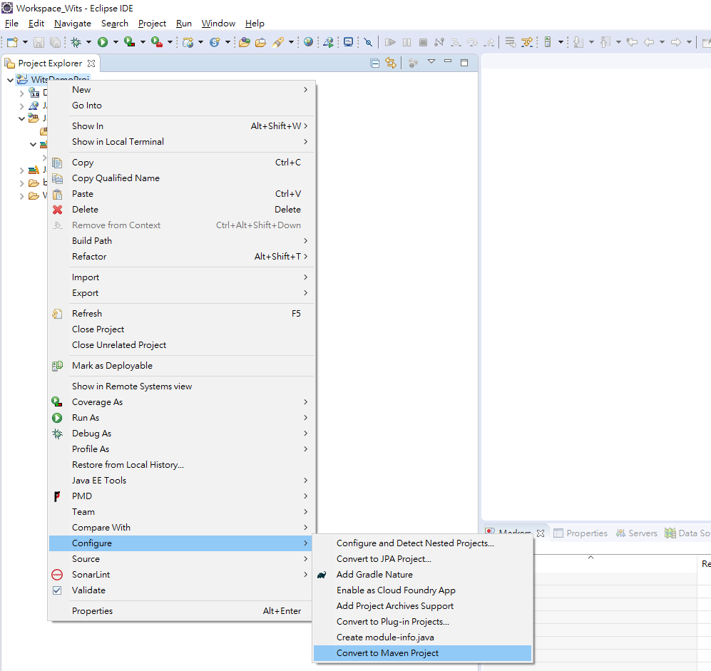
Java程式開發環境建置-續
將Dynamic Web Project 轉為Maven Project

Slide 11
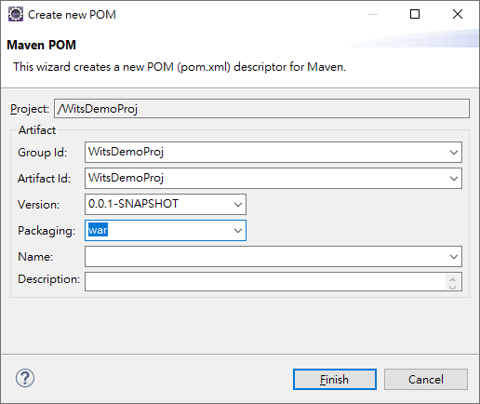
Java程式開發環境建置-續
Notes:
Groupld：maven專案id(必須是不重複的id)，通常使用Java套件命名慣例(例如:org.iiiedu.samuel)來保證獨特性
artifactId：與version共同組成maven專案JAR檔、或是WAR檔名稱，通常使用小寫字母
Version：與artifactId共同組成maven專案JAR檔、或是WAR檔名稱，可以使用任意字串(例如:1.0、1.1.2、2.3.5.Final等)
Package：maven專案的Java類別預設套件名稱

Slide 12
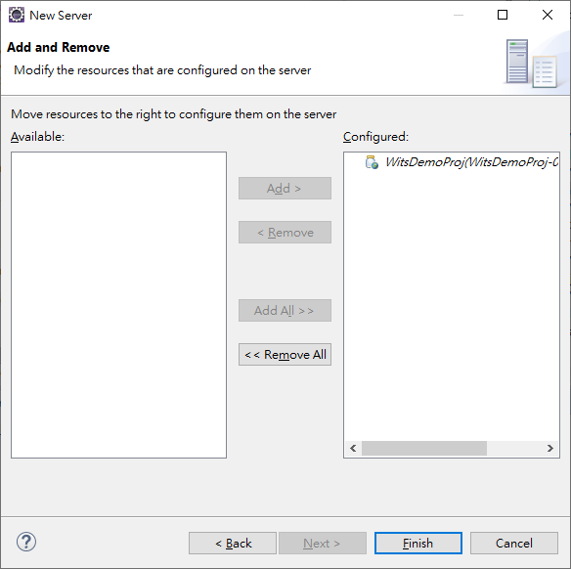
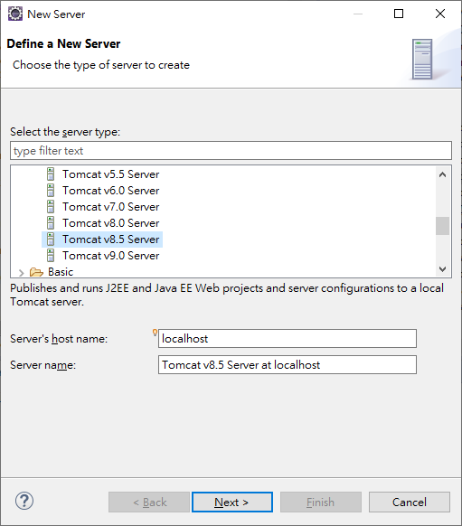
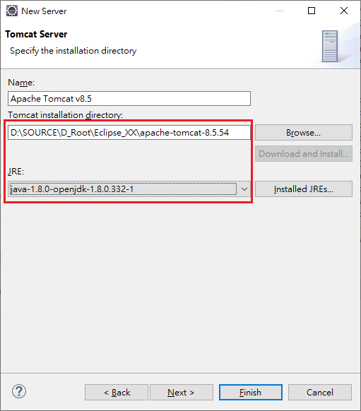
Java程式開發環境建置-續
將Tomcat加入Server

Slide 13
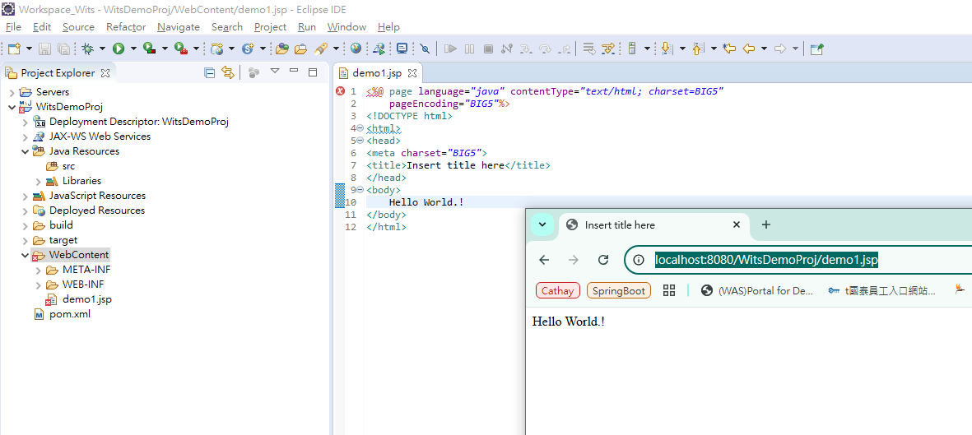
Java程式開發環境建置-續
在WebContent裡新增demo1.jsp的檔案
Body中加入『Hello World.!』的文字
在Browser中貼上網址
http://localhost:8080/WitsDemoProj/demo1.jsp

Slide 14
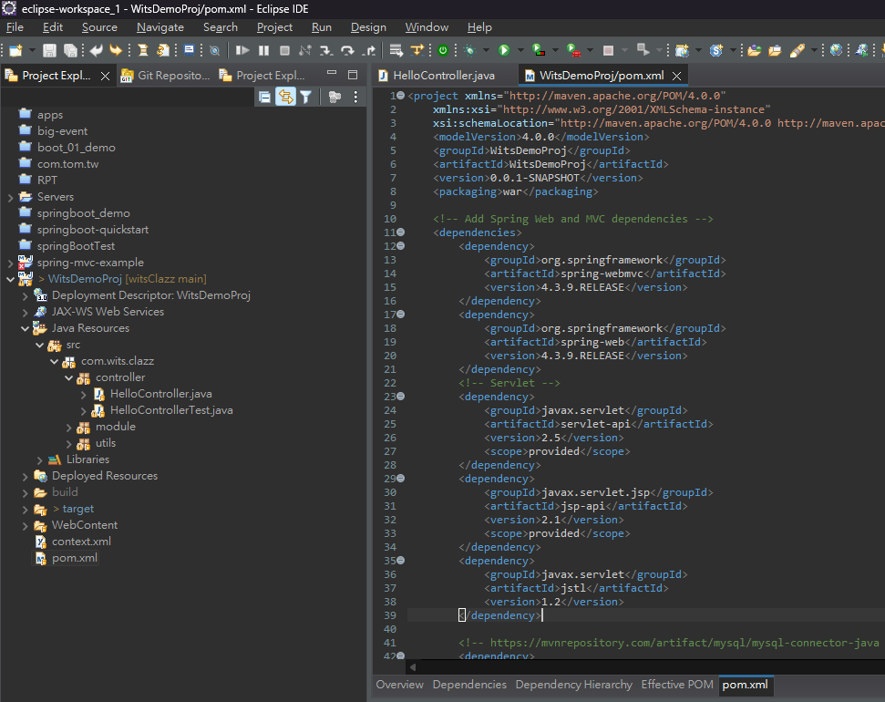
Java程式開發環境建置-續
Notes:
POM 資訊介紹
Project Object Model: pom.xml
maven的所有功能都圍繞著專案建置而設計，主要設定檔pom.xml包含所有專案的建置的詳細資訊。
maven local repository預設在【C:/Users/<使用者帳號>/.m2/repository目錄】
以mavenarchetype-quickstart的pom.xml作為範例:
<project>:pom.xml的root標籤。
<modelVersion>:pom.xml的版本，必要標籤請不要修改預設值。
<groupId>:專案的id。
<artifactId>:maven最後包裝完成JAR檔、WAR檔的基礎名稱。
<version>:專案版本名稱。
--<name>:專案名稱，通常出現在maven產生的專案文件內。
--<url>:專案網址，例如:放置專案文件的網址。
<packaging>:maven專案建置流程中phase與plugin goal的綁定規則，以及maven專案最後包裝的格式(JAR、WAR等)。
--<properties>:設定系統相關properties值，可以讓maven程式使用${propertiesName}語法抓取properties值。 常用於:宣告變數名稱，告訴檔案其他部分來引用此變數名稱
<dependencies>:設定maven專案所需要的函式庫。
<bulid>:設定(客製化)maven專案建置過程的各種工作。
Dependency 的常見 scope
compile(預設值):在專案的編譯、測試、執行階段都需要。
provided:只在專案的編譯與測試階段需要，到了執行階段會由系統提供，例如由JDK或是container提供。
runtime:只在專案的測試與執行階段需要、編譯時不需要。
test:只在專案的測試階段需要。
system:當在remote repository找不到需要的jar(函式庫)時，需要手動放置該jar檔並設置路徑。

Slide 15
Java程式開發環境建置-續
導入Spring MVC建置步驟
在pom.xml中加入springframework所需的dependency
在web.xml中加入Spring MVC Dispatcher的設定
在WEB-INF路徑下新增spring-servlet.xml
撰寫Controller
撰寫jsp

Slide 16
Java程式開發環境建置-續
Spring MVC處理Request的流程
在Spring MVC中只有一個Servlet來handle所有的Request，這是一種Front Controller的Design Pattern，Spring MVC稱作DispatchServlet，Controller向Model中的相關Service取得所需的資料後作一些判斷或是加工，再傳給View層中的ViewResolver產生回應Response的頁面或是其他格式如JSON或是XML。
Reference：https://ithelp.ithome.com.tw/articles/10157918

Slide 17
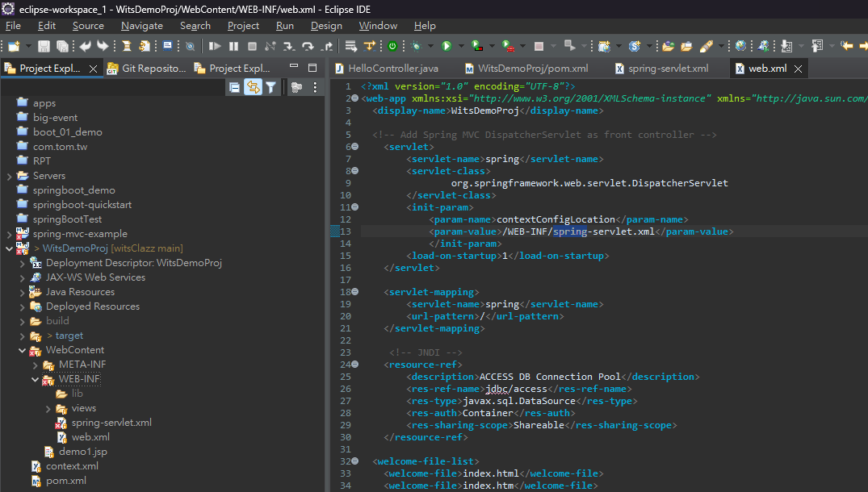
Java程式開發環境建置-續
Reference：https://ithelp.ithome.com.tw/articles/10157918
Notes:
先在專案的 web.xml 中加入 spring 的 servlet & servlet-mapping
Servlet 的類別是 org.springframework.web.servlet.DispatcherServlet
Init-param 是初始化設定，定義了 contextConfigLocation 的設定檔在哪邊
Load-on-startup 是指 是否在啟動時就載入這個 servlet，
數字 >=0，表示啟動時就載入，值越小、載入的優先順序越高
<0 或沒設定，指該 servlet 被使用時才載入

Slide 18
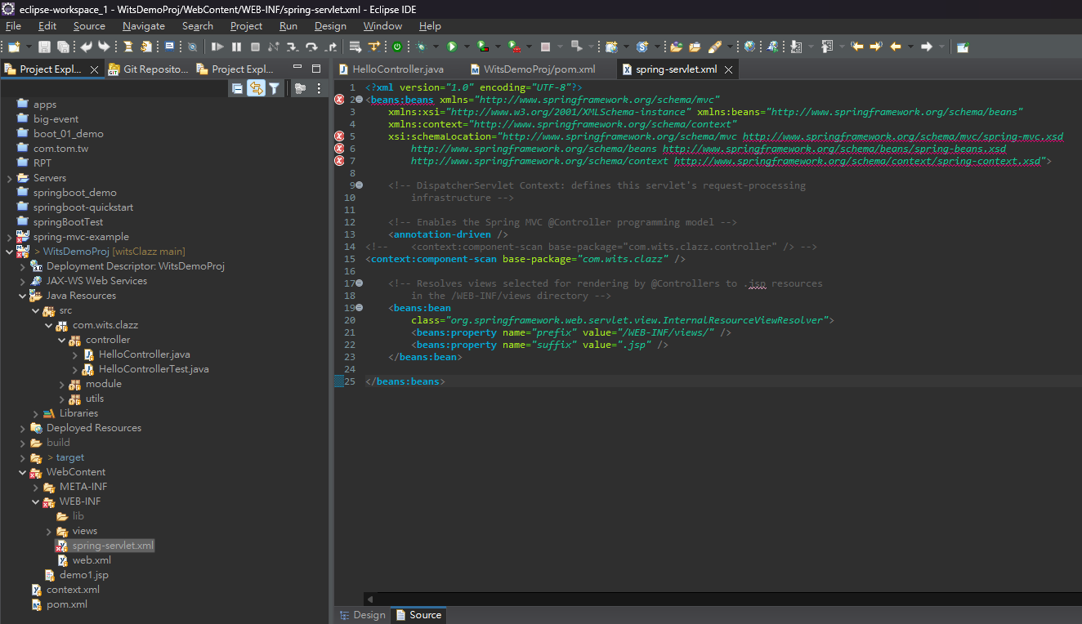
Java程式開發環境建置-續
Spring-servlet.xml說明
Reference：https://ithelp.ithome.com.tw/articles/10157918
Notes:
Context:component-scan 指要去掃描 controller 的資料夾在哪邊
InternalResourceViewResolver：controller 要選染畫面的 view 在哪個資夾與對應的檔案是什麼

Slide 19
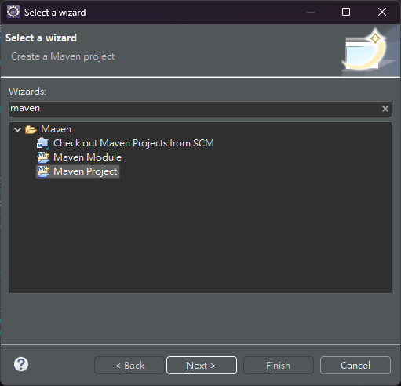
Java程式開發環境建置-續
新增Maven專案的方式建置
Notes:
由新增 maven 專案後再轉為 web 的專案

Slide 20
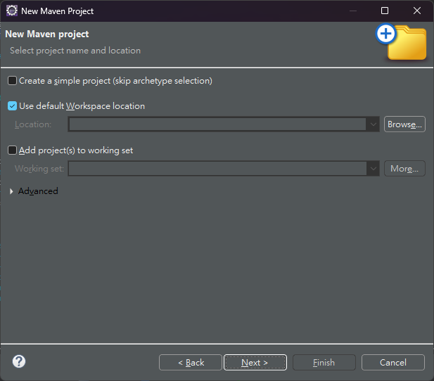
Java程式開發環境建置-續
Use default workspace location

Slide 21
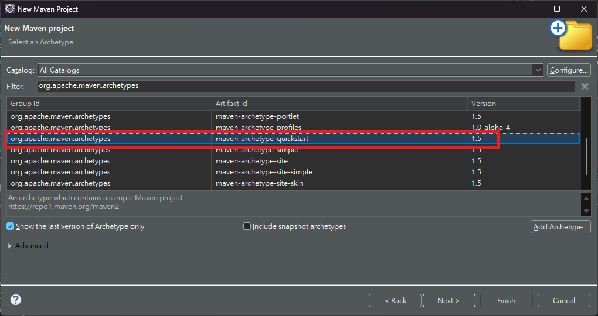
Java程式開發環境建置-續
Filter 輸入：org.apache.maven.archetypes、挑maven-archetype-quickstart

Slide 22
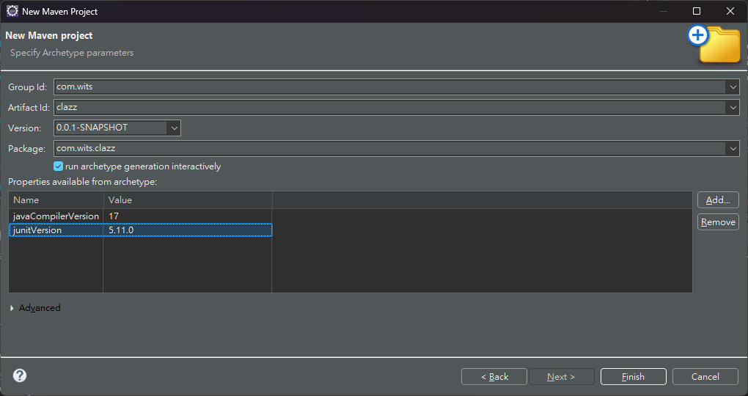
Java程式開發環境建置-續
填入GroupId & ArtifactId

Slide 23
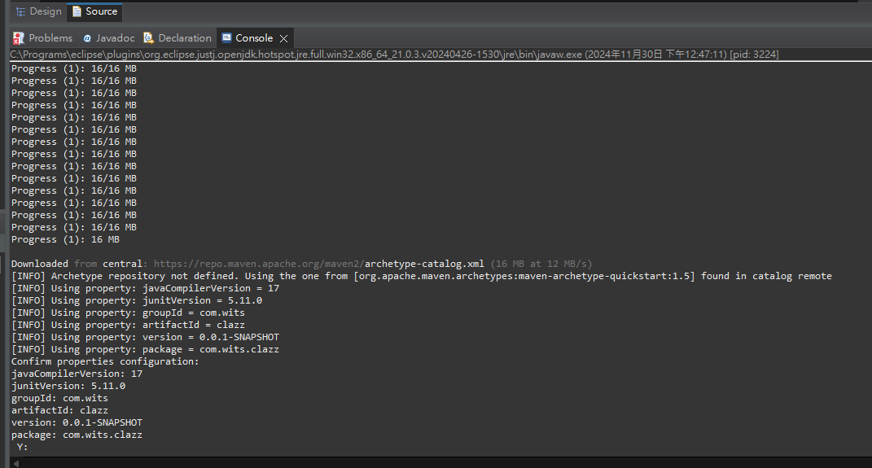
Java程式開發環境建置-續
會從https://repo.maven.apache.org/maven2/下載必要的jar，此時會這個畫面停住……

Slide 24
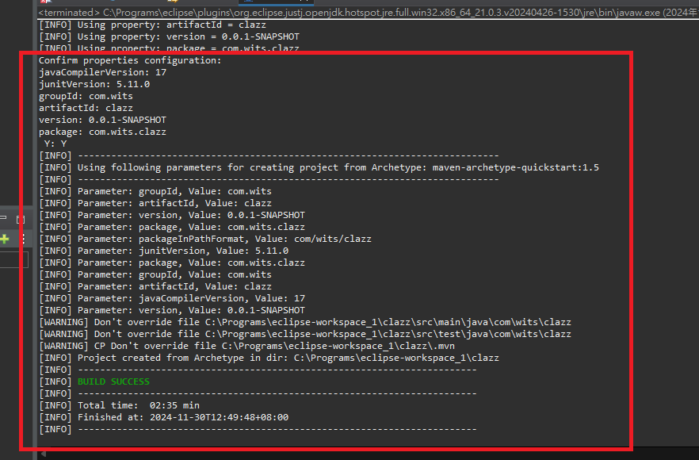
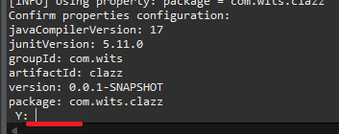
Java程式開發環境建置-續
此時要確認所填的資訊是否正確，對的話在紅線的地方輸入【Y】

Slide 25
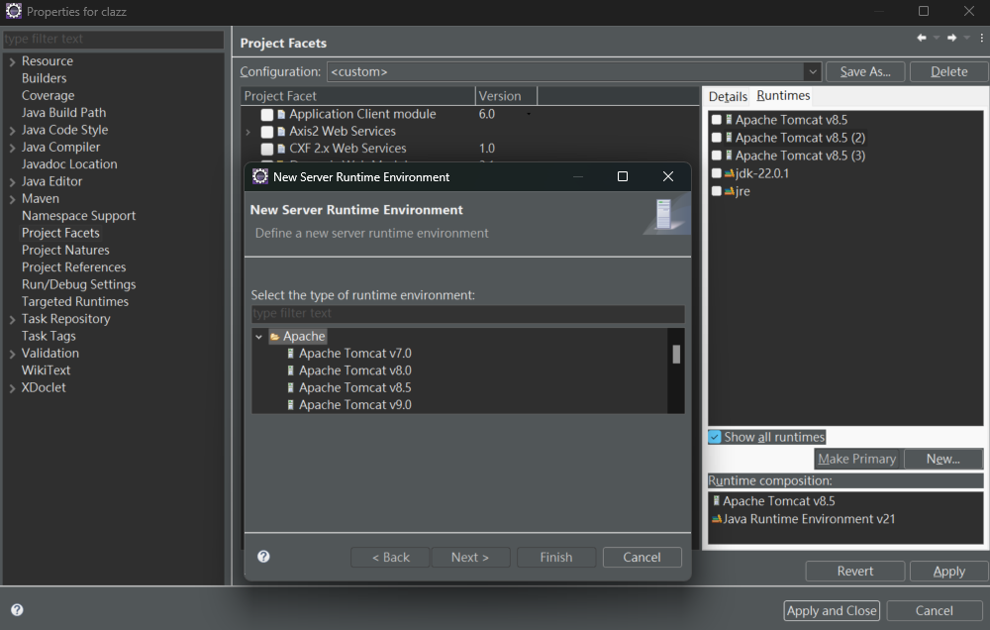
Java程式開發環境建置-續
Notes:
將 maven 專案加入 web 的元件
1.專案\properties\project facets，點 Runtimes 頁籤，勾選 Show all runtimes，若無出現再點 New….

Slide 26
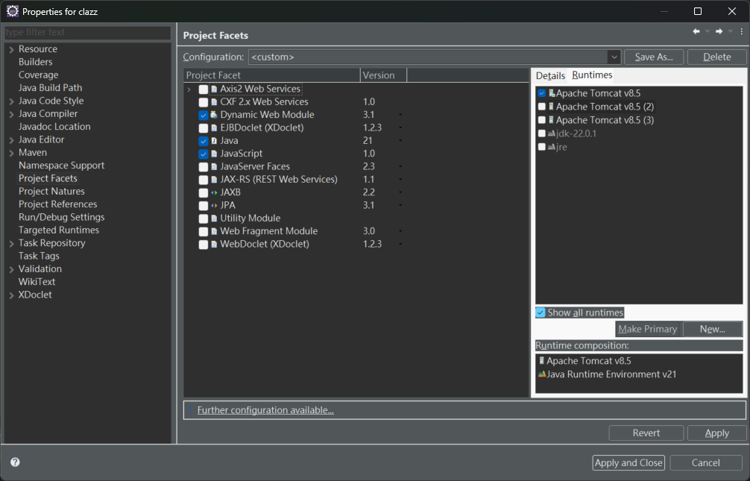
Java程式開發環境建置-續
Notes:
若勾了Dynamic Web Module 會有錯的話，找 org.eclipse.wst.common.project.facet.core.xml
把 jst.web 改 3.5 或 5.0

Slide 27
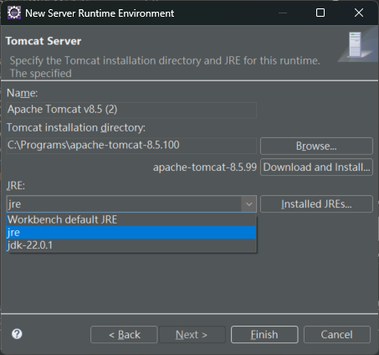
Java程式開發環境建置-續

Slide 28
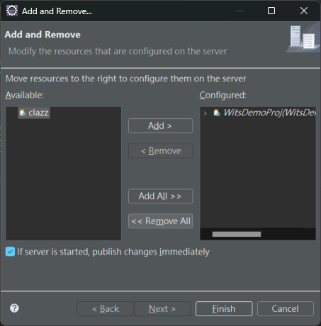
Java程式開發環境建置-續
Notes:
把 clazz 加入 tomcat，寫些 code 測試

Slide 29
Spring Boot專案建置
使用vsCode

Slide 30
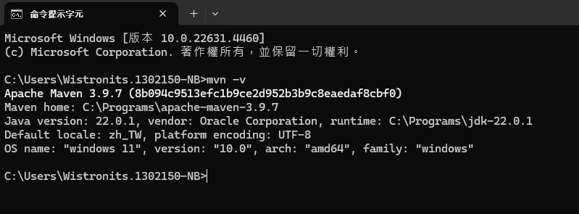
建立Spring Boot專案
安裝Maven
測試mvn –v是否正常

Slide 31
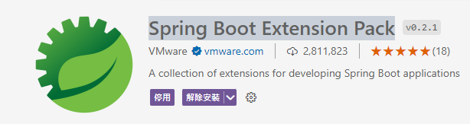
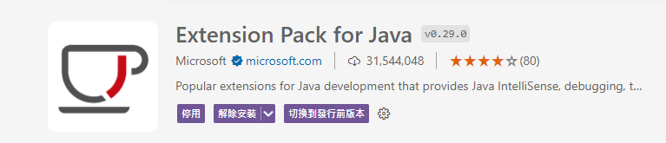
建立Spring Boot專案-續
先於VSCode 中安裝以下兩個套件
『Extension Pack for Java』
『Spring Boot Extension Pack』
Test Runner for Java
Project Manager for Java
Maven for Java
Language Support for Java(TM) by Red Hat
IntelliCode
IntelliCode API Usage Examples
Extension Pack for Java
Debugger for Java
Vite
Vue - Official

Slide 32
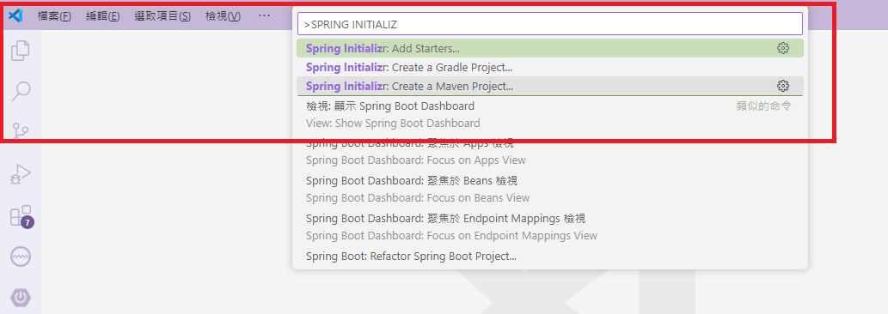
建立Spring Boot專案-續
於VSCode中按下Ctrl+Shift+P，輸入「Spring initializr」，選『Create a Maven Project…』

Slide 33
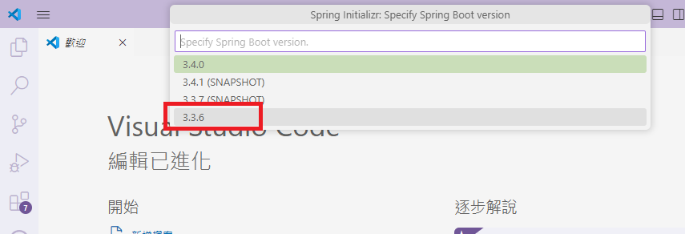
建立Spring Boot專案-續
挑選Spring Boot的版本

Slide 34
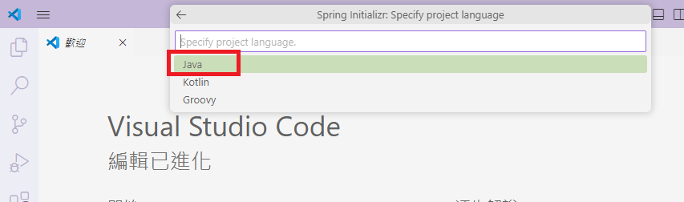
建立Spring Boot專案-續
設定使用的開發語言

Slide 35
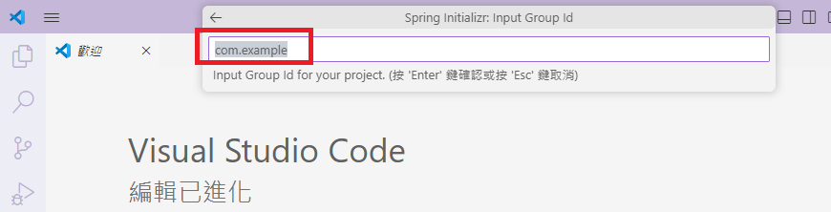
建立Spring Boot專案-續
輸入Group Id，或使用預設的com.example，確認後按Enter

Slide 36
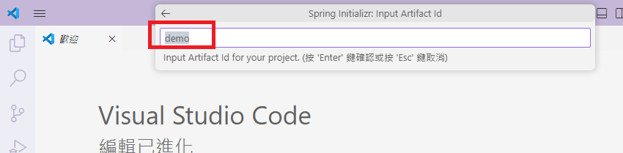
建立Spring Boot專案-續
輸入Artifact Id，或使用預設的demo ，確認後按Enter

Slide 37
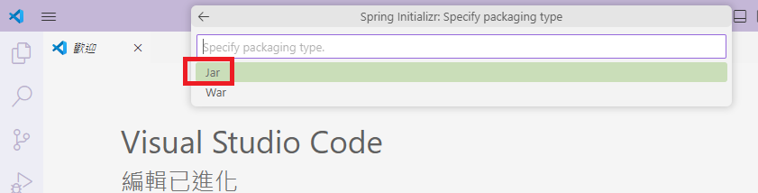
建立Spring Boot專案-續
選擇要打包專案的類型

Slide 38
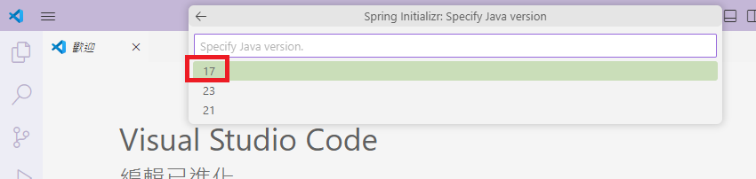
建立Spring Boot專案-續
挑選使用的Java版本

Slide 39
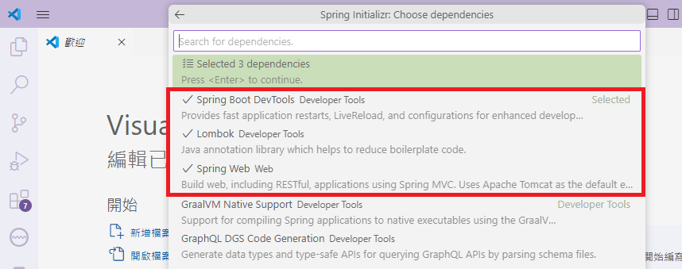
建立Spring Boot專案-續
挑選要一起安裝的工具，完成後按Enter

Slide 40
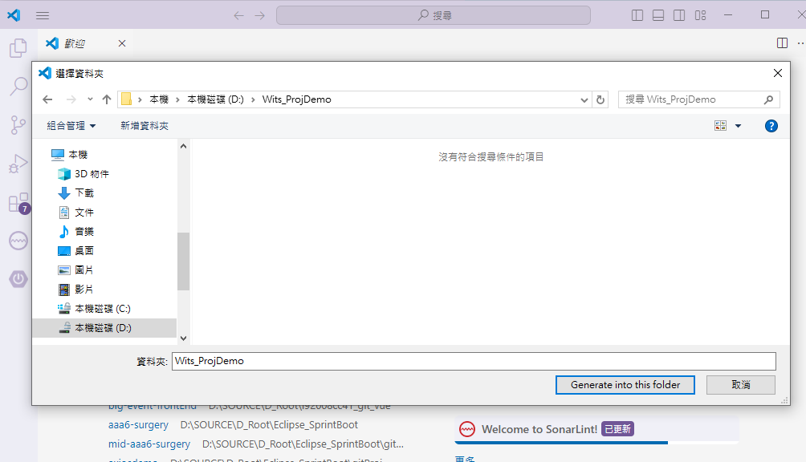
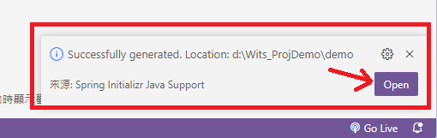
建立Spring Boot專案-續
將專案儲存到指定的資料夾

Slide 41
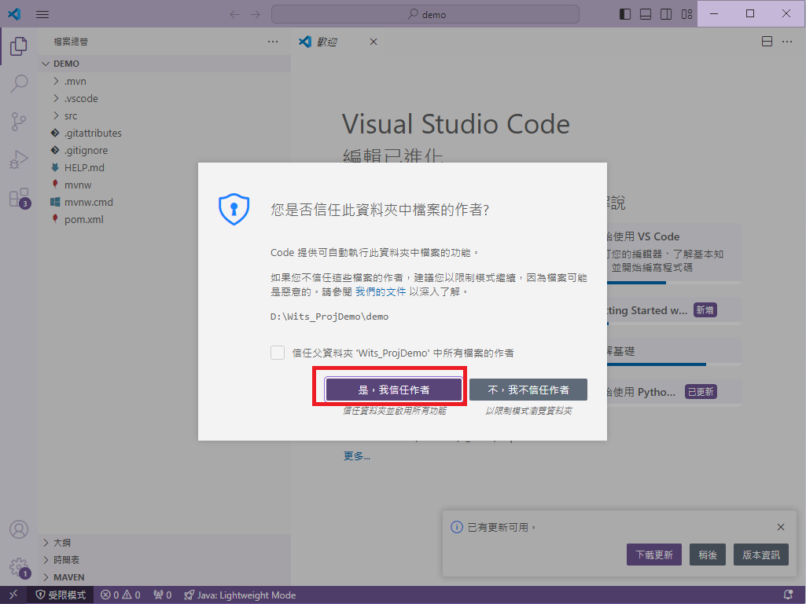
建立Spring Boot專案-續

Slide 42
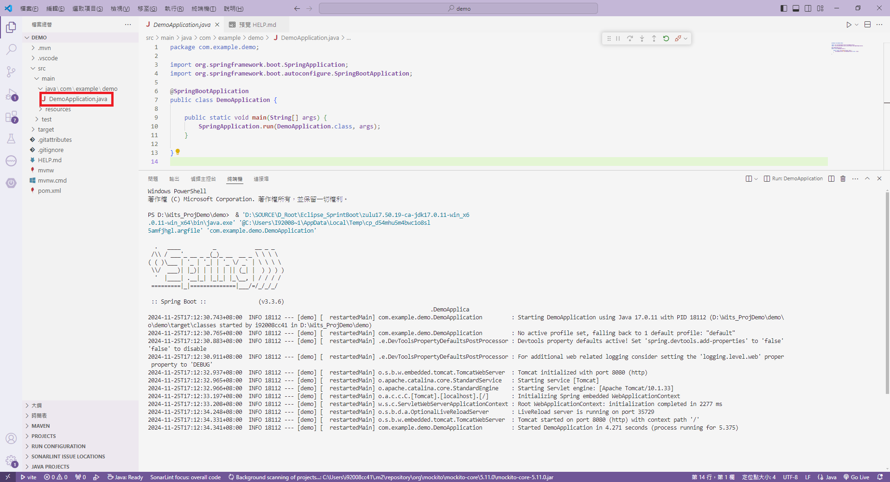
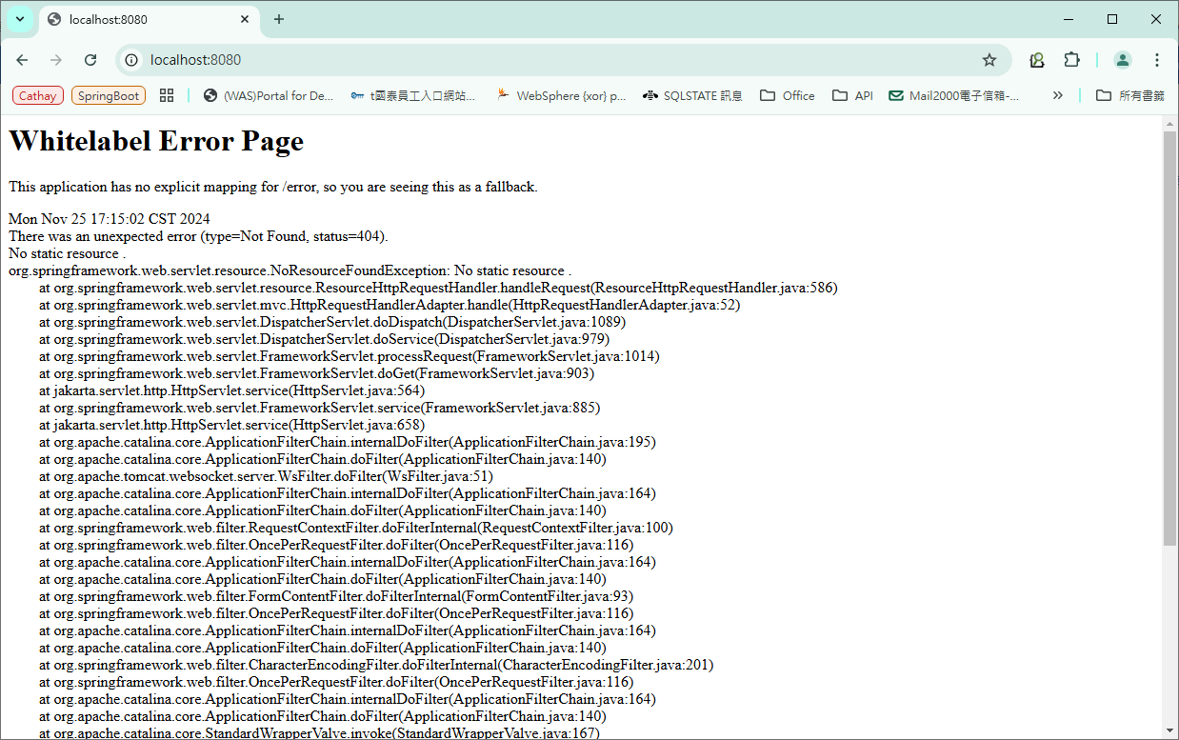
建立Spring Boot專案-續
啟動專案

Slide 43
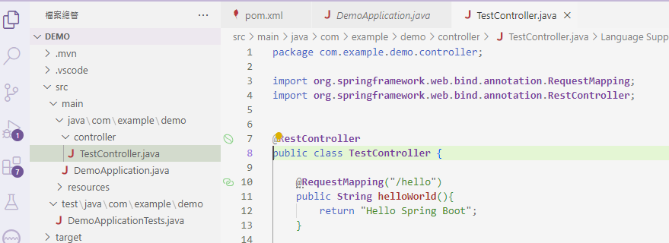
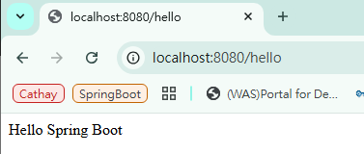
建立Spring Boot專案-續
編寫第一支Spring Boot程式
在com.example.demo下新增一個controller的資料夾，再新增一支TestController.java
啟動程式，開啟網址http://localhost:8080/hello
Notes:
mvn spring-boot:run

Slide 44
Spring Boot專案建置
使用STS

Slide 45
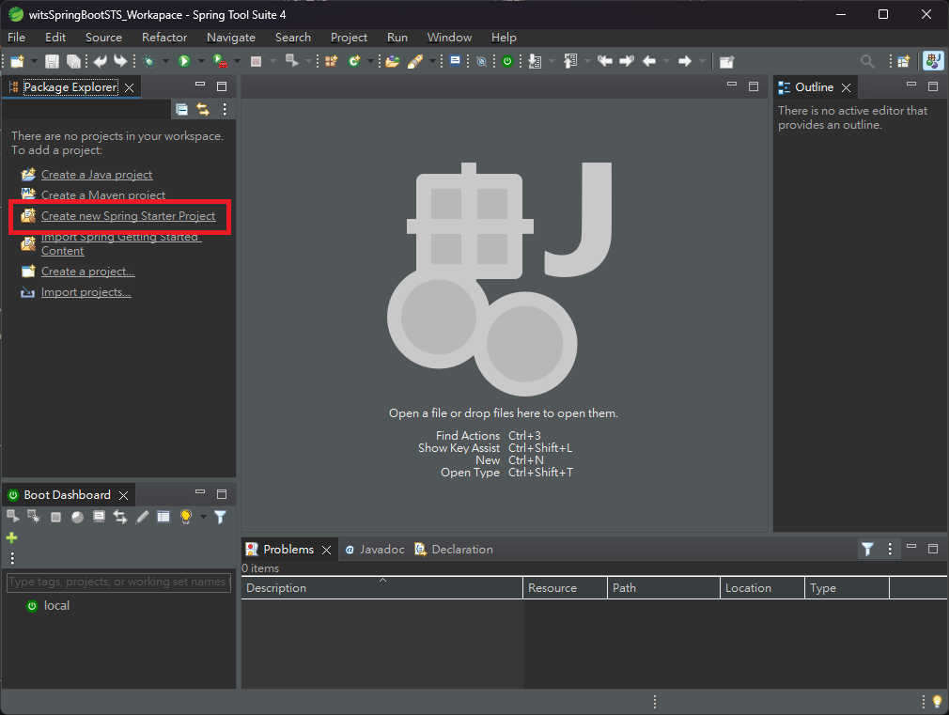
建立Spring Boot專案-續
啟動STS、點選『Create new String Starter Project』
Notes:
mvn spring-boot:run

Slide 46
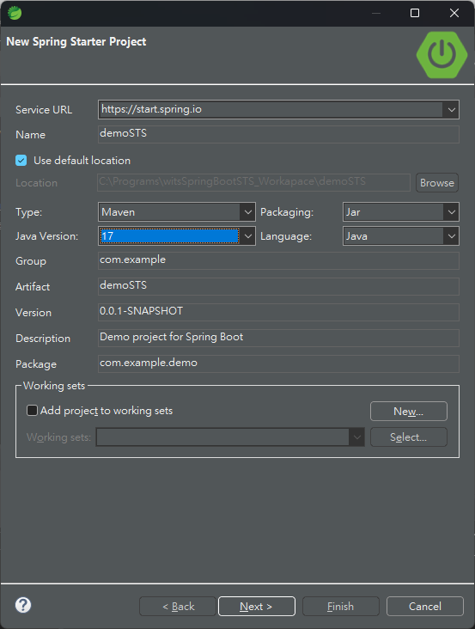
建立Spring Boot專案-續
專案建置細部設定
專案名稱
Notes:
mvn spring-boot:run

Slide 47
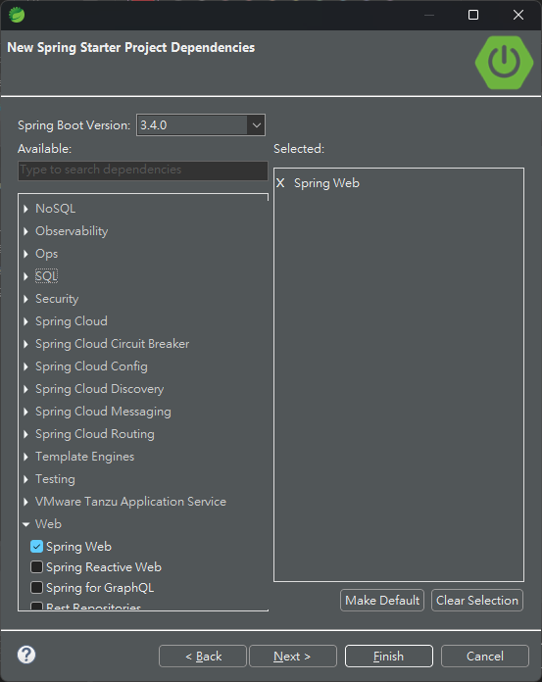
建立Spring Boot專案-續
設定Spring Boot 的版本與專案要使用的套件
Notes:
mvn spring-boot:run

Slide 48
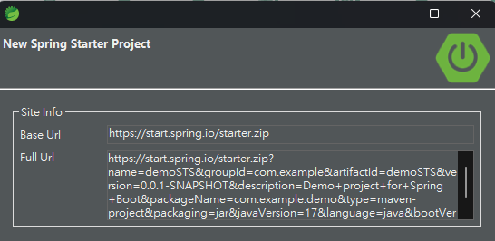
建立Spring Boot專案-續
專案設定的相關資訊
Notes:
mvn spring-boot:run

Slide 49
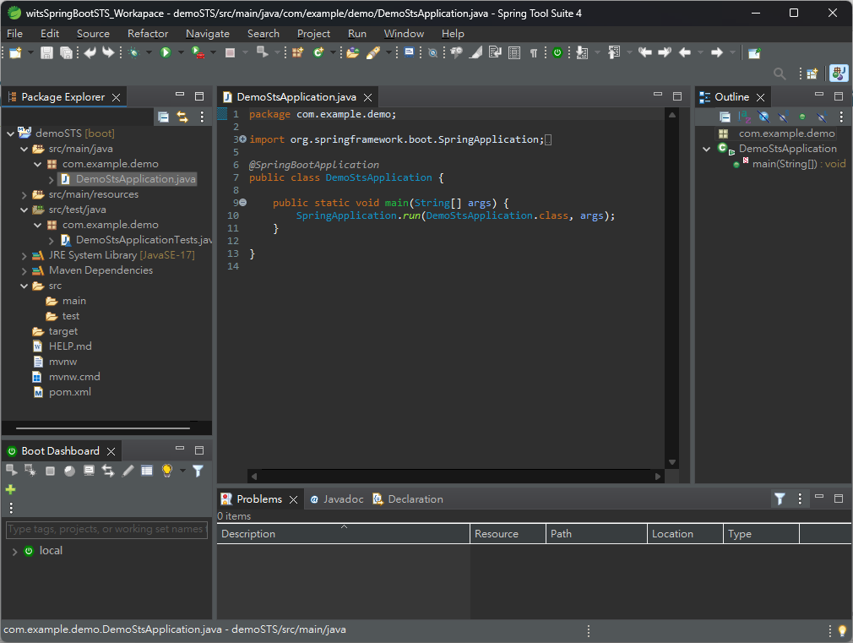
建立Spring Boot專案-續
Notes:
mvn spring-boot:run

Slide 50

建立Spring Boot專案-續
選Spring Boot App
啟動Server
Notes:
mvn spring-boot:run

Slide 51

建立Spring Boot專案-續
可停止Server
啟動在Port 8081 根路徑為/
Notes:
mvn spring-boot:run

Slide 52

建立Spring Boot專案-續
Notes:
mvn spring-boot:run

Slide 53

建立Spring Boot專案-續
撰寫HelloWorld測試
Notes:
mvn spring-boot:run

Slide 54

建立Spring Boot專案-續
當已寫好API，需進行測試時，
Notes:
已寫好很多API，但每個都要貼到網址上，很不容易測試

Slide 55
建立Spring Boot專案-續
在Browser切換每個Controller與填入對應的參數
Ex：http://localhost:8080/test/getUserInfo?userid=ABC123
使用Swagger的工具進行測試
讓後端API用視覺化的方式呈現也可以直接當做測試的介面，統一的格式與測試介面大幅減少溝通及維護文件的成本，以提昇效率。
安裝Swagger
pom.xml加入
<dependency>
<groupId>org.springdoc</groupId>
<artifactId>springdoc-openapi-starter-webmvc-ui</artifactId>
<version>2.3.0</version>
</dependency>
網址：
http://localhost:8080/swagger-ui/index.html

Slide 56

建立Spring Boot專案-續

Slide 57

建立Spring Boot專案-續

Slide 58
vue專案建置

Slide 59
Vue3開發環境建置
Create-vue是vue官網提供的一個快速建置vue專案的工具
安裝node.js
最低版本16
測試node –v是否正常
建立新的vue專案
npm init vue@latest
Notes:
nodeJs是一個跨平台的js執行環境，有 nodeJs，create-vue 才能正常執行
Npm(node package manager)，nodeJs的 plugin 管理工具，類似 maven
npm run dev

Slide 60

Java程式開發環境建置-續

Slide 61

vue專案建置
在要建立vue專案的資料開啟cmd

Slide 62

vue專案建置
輸入npm init vue@lastest，開始建置vue專案

Slide 63

vue專案建置
安裝vue專案必要的plugin

Slide 64

vue專案建置
Vue目錄結構
Node_modules：下載的plugin
Public：共用的resource，圖片…等
src：vue的程式都放在這
Assets：放圖片或字型..等
Components：通用的元件
App.vue：root組件
Main.js：入口文件
Index.html：vue專案的預設首頁
Package.json：vue專案的環境設定，例如：專案名稱、各plugin的版本..等，等同於maven的pom檔
Packaget.lock.json： vue專案的環境設定，但系統會
Vite.config.js：vue專案的底層設定，例如port號…等
自行設定，不必動它

Slide 65



vue專案建置
啟動vue專案
npm run dev
進到vsCode的terminal
輸入 npm run dev
以vsCode工具的NPM SCRIPTS啟動

Slide 66
Git

Slide 67
Git介紹
什麼是 Git ?
Git 是一種分散式版本的版本控制系統。
版本控制系統（Version Control Stystem）
記錄一個或若干個文件的狀態變化，並可以隨時切換到某個「版本」時候的狀態，以便查看特定版本修訂情況的系統。
可以清楚地紀錄每個檔案的擁有者、時間、修改異動。
集中式與分散式
集中式版控系統 （Centralize Version Control）
如：CVS、SVN 和 Perforce
分散式版本控制系統（Distributed Version Control Systems，簡稱 DVCSs）
如：Git、Mercurial、Bazaar 和 Darcs
Notes:
集中式
特點：
同步 - 讓所有開發者間對檔案所做的變更都能夠同步，最終得到相同的檔案內容。
追溯 - 回到受控檔案在變化歷史中的任何一個版本，並且明白每個版本間變化的原因、以及究竟做了什麼變動。
備份 - 讓所有的受控檔案集中保管於檔案庫中，做為備份也利於備份。
優點：
可以知道專案中的其他人正在做什麼。
管理者可以掌控每個開發者的權限。
比每個用戶端只用本機的版本控制系統好管理很多。
缺點：
如果伺服器發生故障、損壞，或是沒有網路連線的環境，那麼就無法使用，更有可能遺失所有資料，影響開發效率。
特點：
每個開發者擁各自獨立的變更集合，開發者之間可分享自己的變更集合。
可在離線環境（深山、飛機）下正常使用。
重視分支（branch)的支援
Git 的優點
免費、開源
速度快、檔案體積小
分散式系統
可以在沒有伺服器或是沒有網路的環境，依舊可以使用 Git 來進行版控，待伺服器恢復正常運作或是再有網路的環境後再進行同步，不會受影響。
處理檔案的方式
其他版本控制：記錄每個版本之間的「異動」，
Git ：主要在於記錄「檔案內容」，並更新紀錄整個目錄與檔案的樹狀結構。
Git 的缺點
易學難精、指令多
資安問題 若是將重要的資料也要丟到GIT上面或是沒有處理好了話，重要資料很有可能被駭客竊取。
Git 是一款版本控制軟體，而 GitHub 是一個商業網站，GItHub 的本體是一個 Git 伺服器。
Git 是一款版本控制軟體，而 GitHub 是一個商業網站，GItHub 的本體是一個 Git 伺服器。

Slide 68

Git使用

Slide 69
補充

Slide 70

當merge時發生衝突
Merge時發生衝突
情境：main有個pom.properties的檔案，dev也有個相同的，兩條branch都自動的調整了內容，時間戳記不同，要把dev merge 到 main時發生衝突

Slide 71

當merge時發生衝突-續
該檔於dev的commit點為：7f44fa

Slide 72

當merge時發生衝突-續
該檔於main的commit點為：aabc58b

Slide 73

當merge時發生衝突-續
處理方式
此案例以自己的(main)內容為主

Slide 74
當merge時發生衝突-續
處理完後再把stag的commit then push就可收工了
Comment會自動註記發生衝突的檔案，也可再加額外的說明

Slide 75

當merge時發生衝突-續
詢問是否確定以aabc58c開頭的commit點為主

Slide 76

當merge時發生衝突-續
確認後會將dev要merge到main分支的檔案放到stag裡，comment會自動加上發生衝突的資訊

Slide 77

當merge時發生衝突-續
Commit then push完成後會有合併的圖示

Slide 78
Q&A

Slide 79
除錯

